Slide 1
Звіт відділу контролю за благоустроєм за 2017

Slide 2
Протягом 2017 року, працівниками відділу на відповідальних осіб складено та направлено на розгляд адміністративних комісій 309 адміністративних протоколів, надано та проконтрольовано 1255 приписів.

Slide 3
Одним з найважливіших завдань відділу є контроль за законністю розміщення об’єктів (автокав’ярні, ТС, огорожі, АГЗС, автомобільні стоянки, об’єкти сезонної торгівлі, літні майданчики , тощо) на території району. Протягом 2017 року, за сприянням відділу контролю за благоустроєм на території Подільського району демонтовано 88 незаконно розміщених об’єктів.

Slide 4
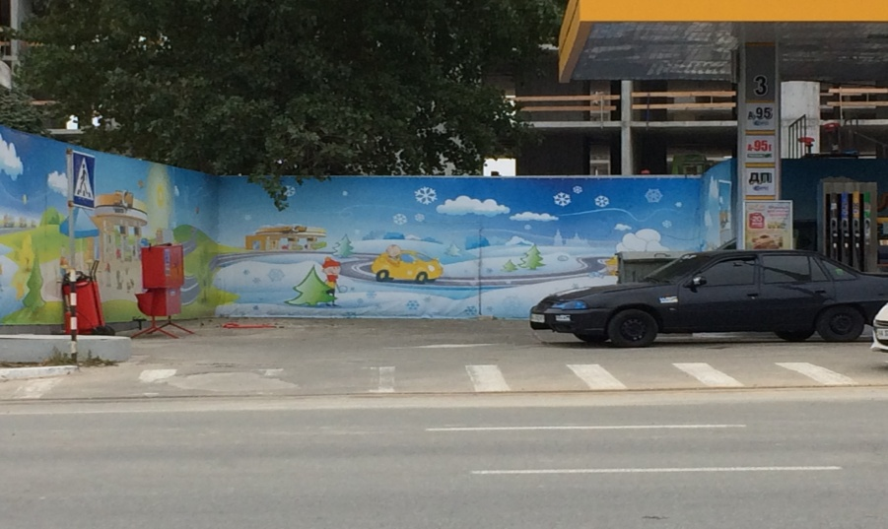
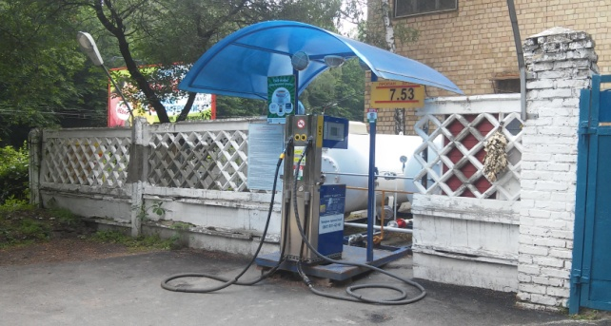
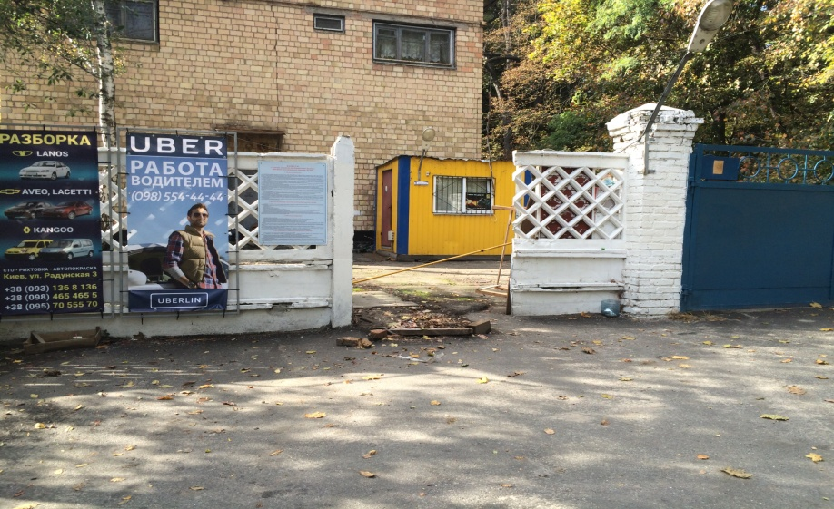
Демонтаж незаконно розміщених АГЗП
Пр-т Правди 39-А
Вул. Стеценка 2

Slide 5
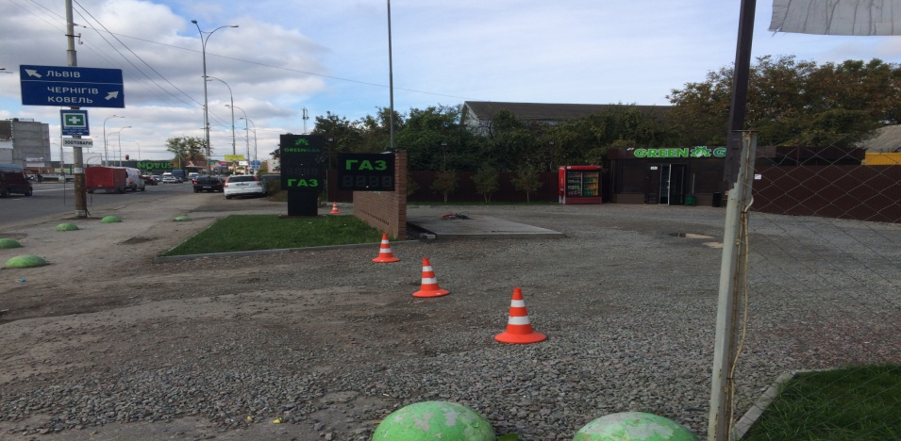
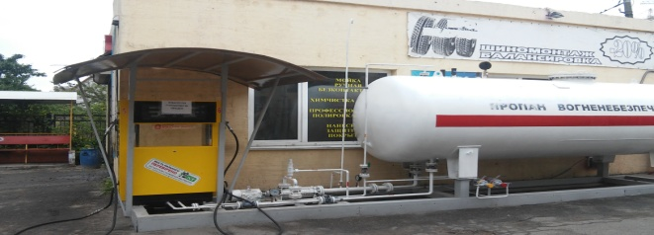
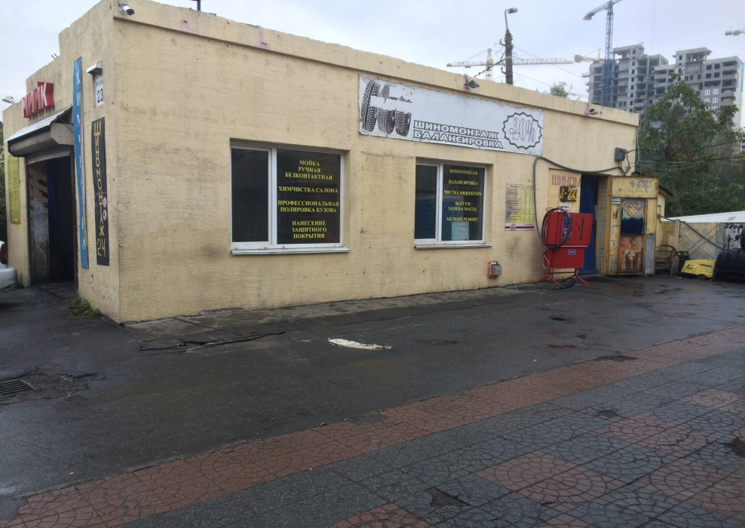
Вул. Стеценка 30
Вул. Новомостицька 23

Slide 6
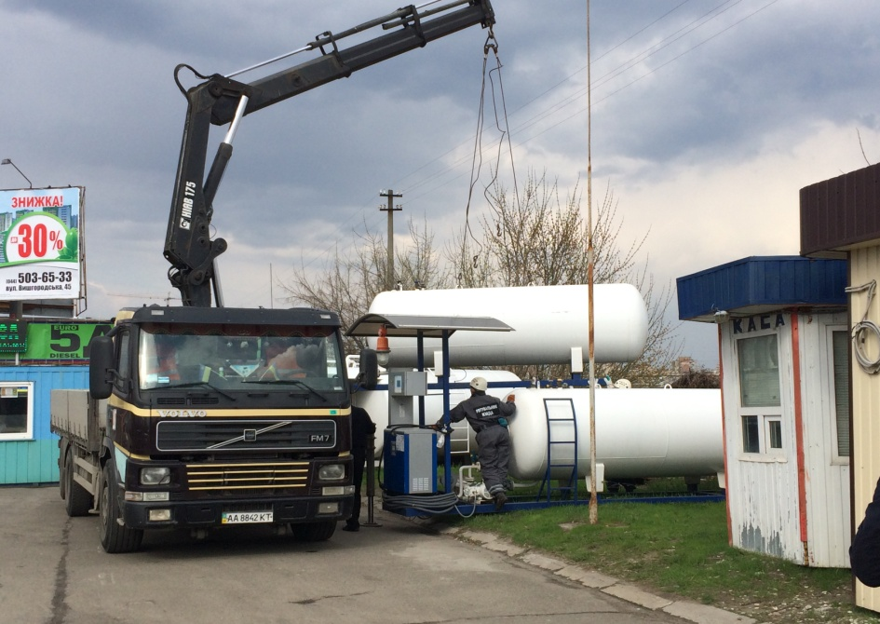
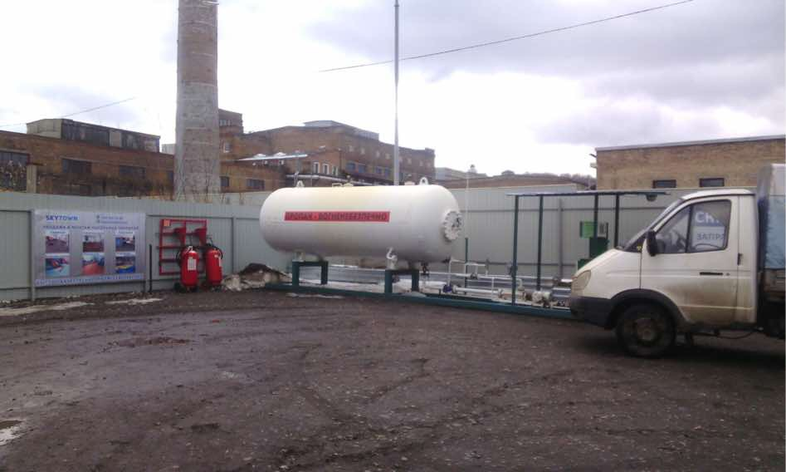
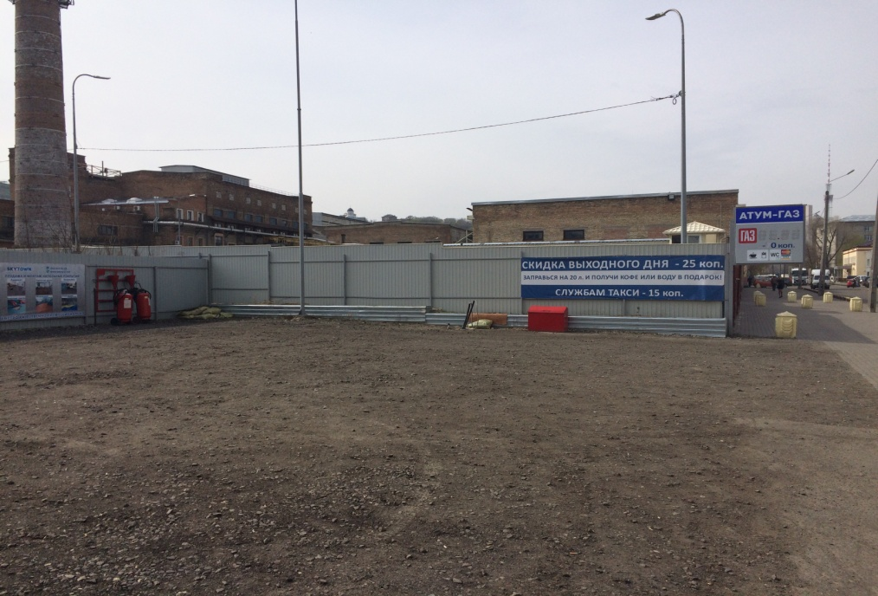
Вул. М.Гречка 28
Вул. В. Хвойки

Slide 7
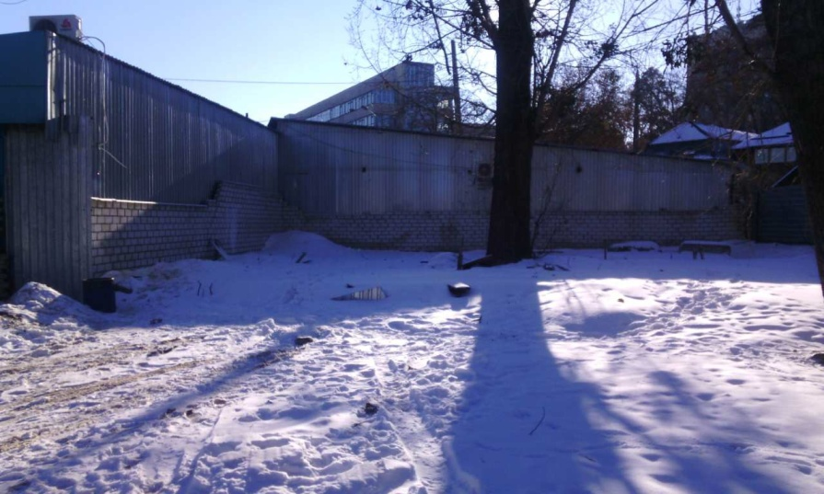
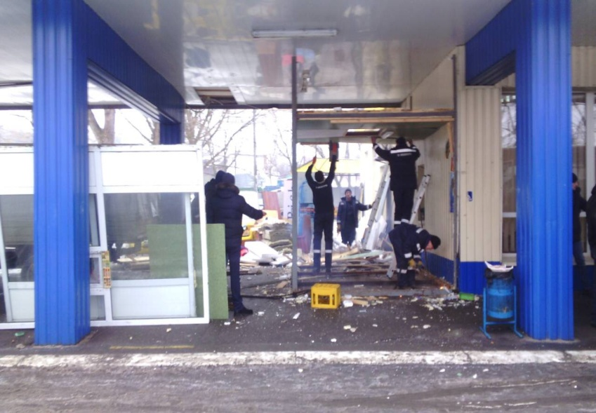
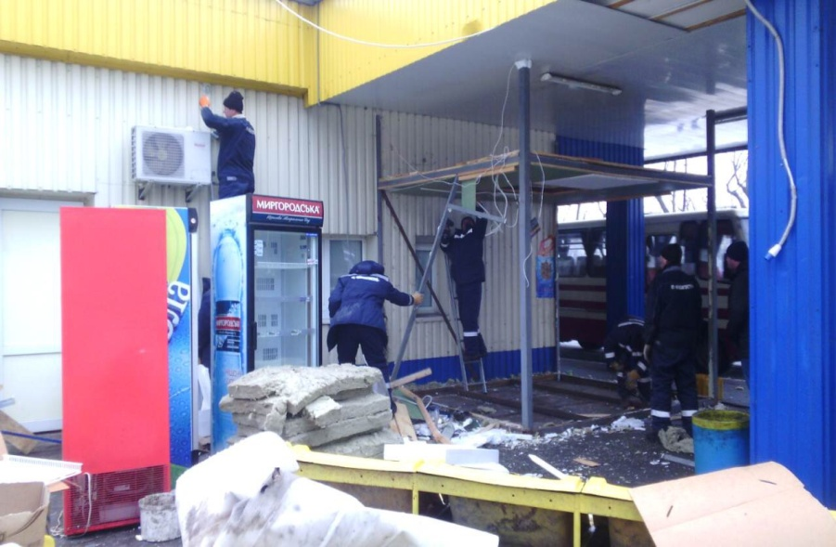
Демонтаж незаконно розміщених об’єктів на пл.Т.Шевченка

Slide 8
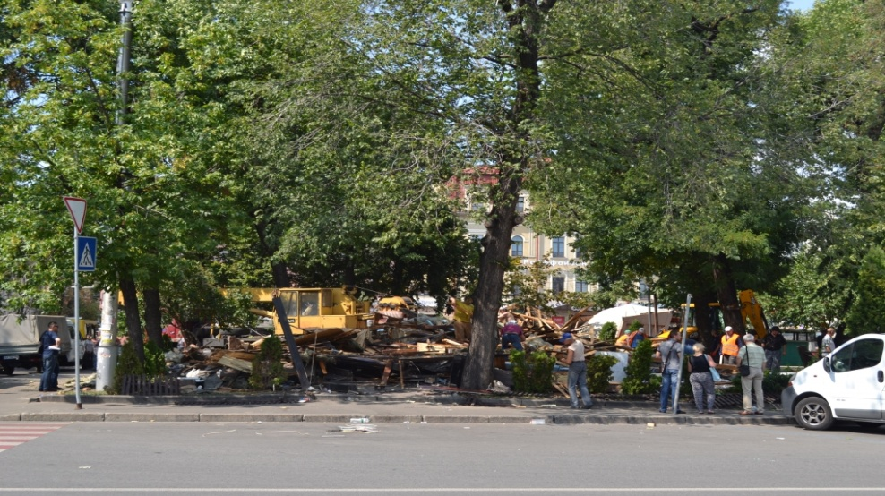
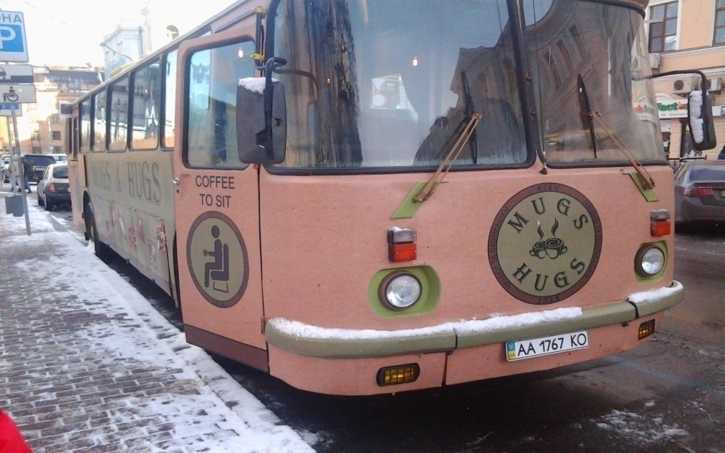
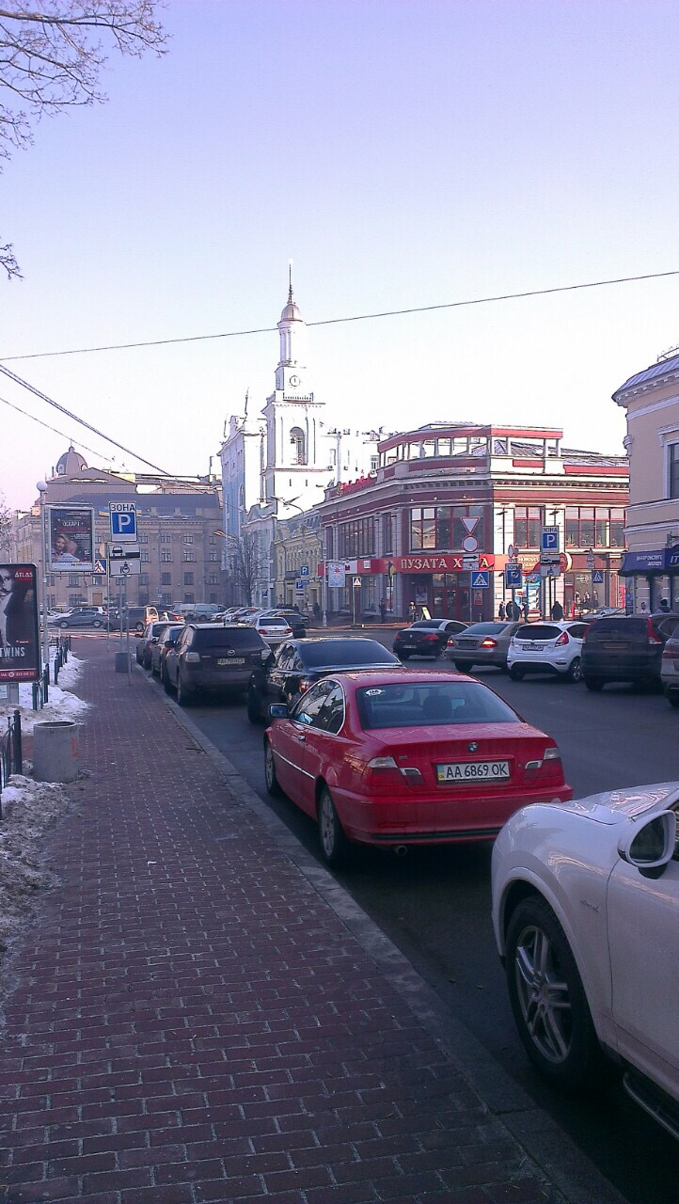
Демонтаж незаконно розміщених ТС на Контрактовій площі

Slide 9
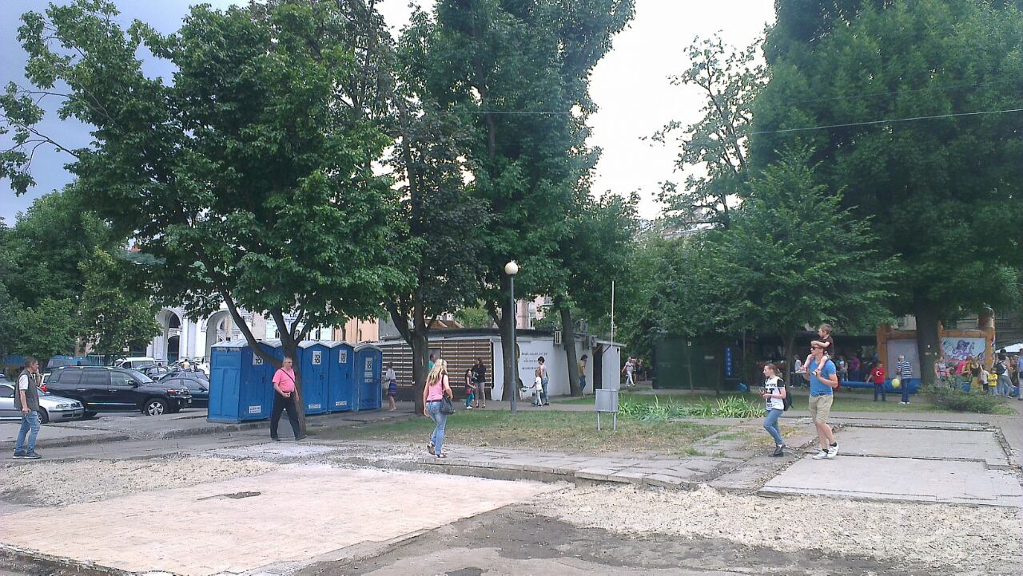
Демонтаж незаконно розміщених ТС на Контрактовій площі

Slide 10
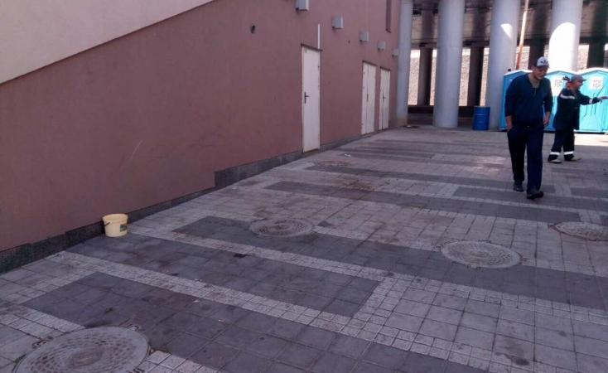
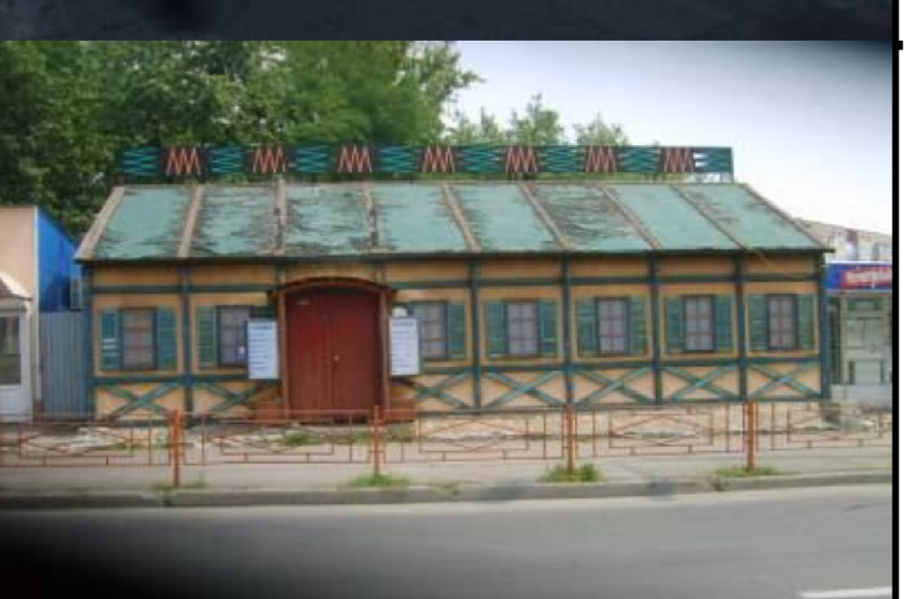
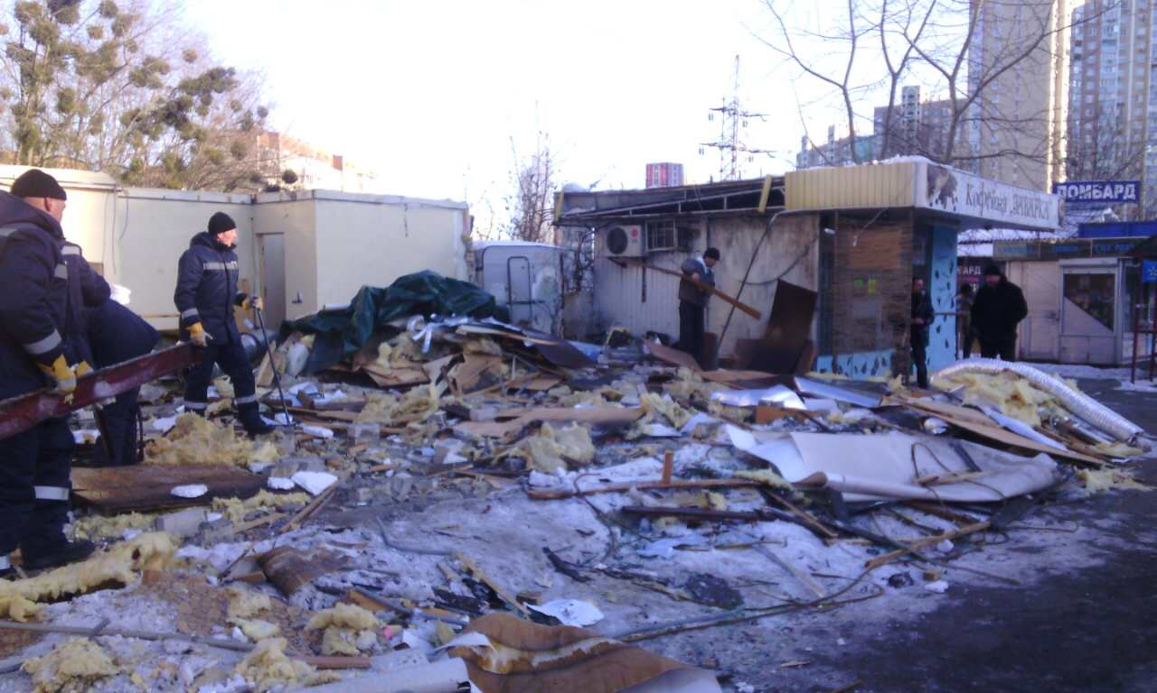
Демонтаж незаконно розміщених ТС на території Подільського району

Slide 11
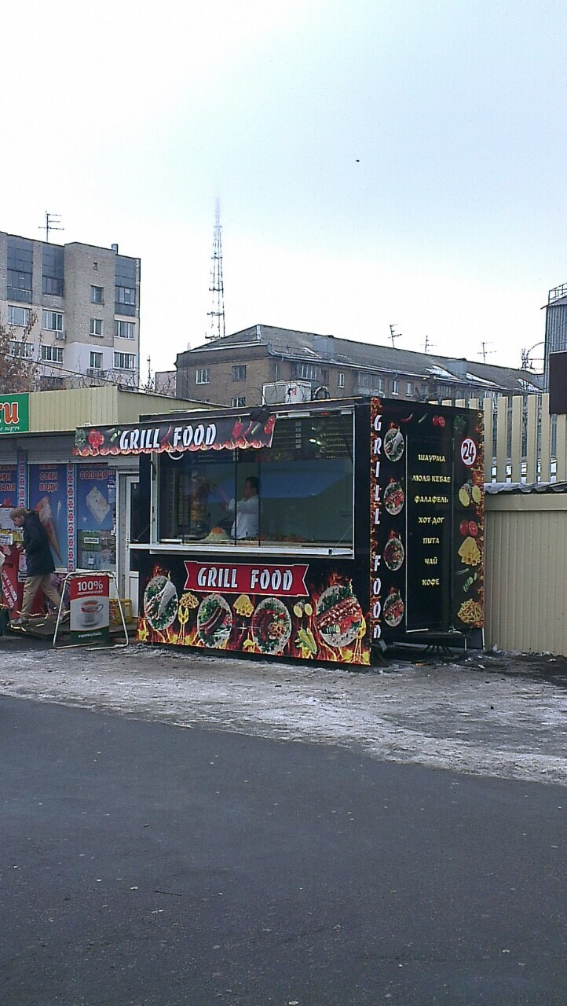
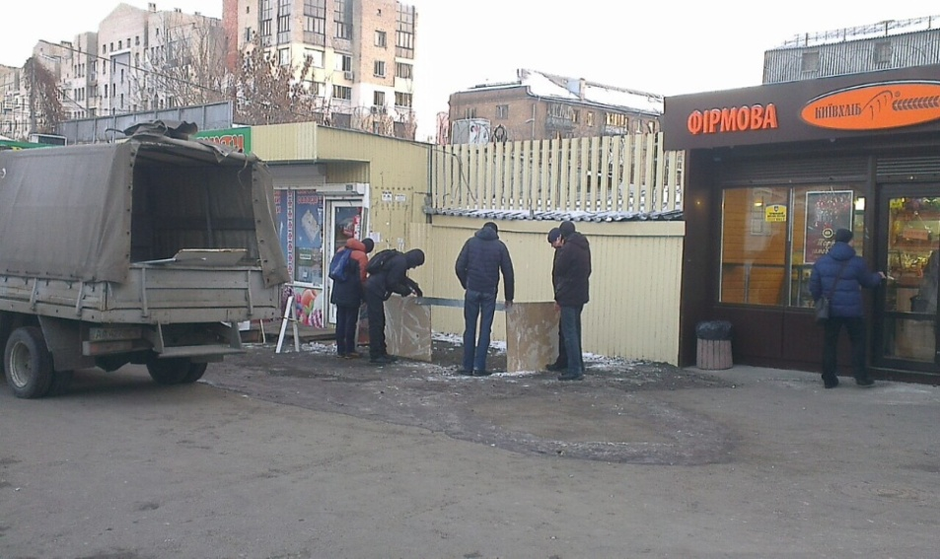
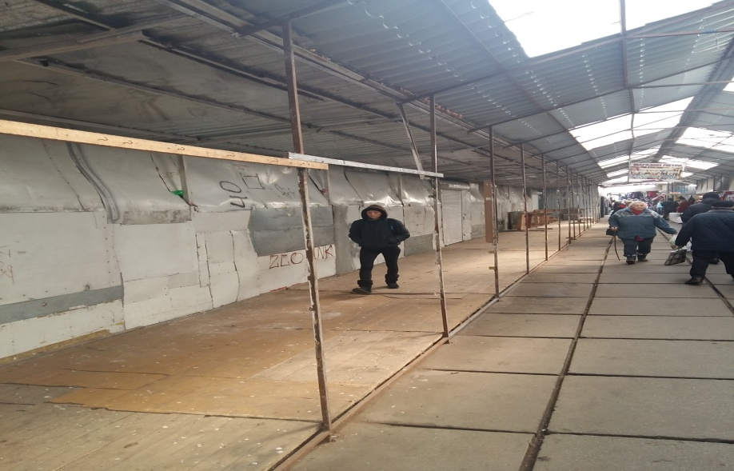
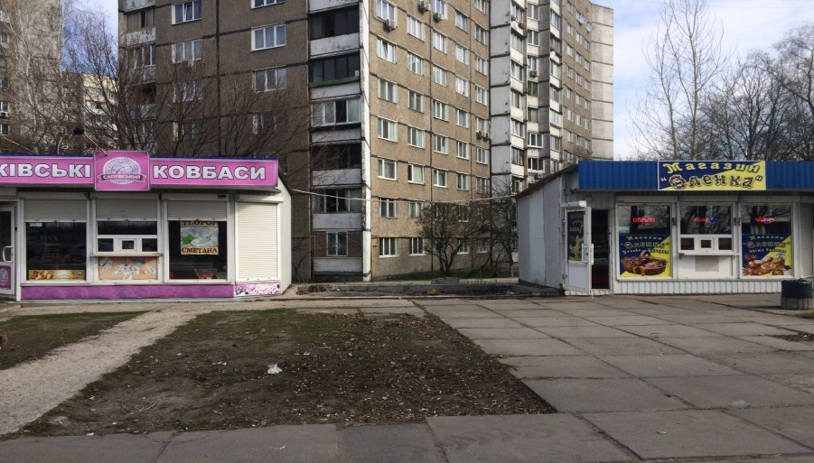
Демонтаж незаконно розміщених ТС на території Подільського району

Slide 12
Заходи по запобіганню стихійної торгівлі
Протягом 2017 року значна увага приділялася не допущенню виникнення осередків стихійної торгівлі на території Подільського району (розміщення палаток, столиків, торгівлі з автотранспорту). У цьому напрямку працівниками відділу щоденно здійснювався моніторинг місць можливого виникнення осередків, на адресу Національної поліції України в місті Києві та в копії Подільському управлінню поліції щотижнево направлялися листи з переліком адрес виявлених осередків стихійної торгівлі. Крім того на відповідальних осіб складалися адміністративні протоколи за порушення п. 20.1.1 Правил благоустрою міста Києва – самовільне зайняття частини території об’єкта благоустрою, а саме розміщення об’єкта торгівлі без дозвільних документів, протягом 2017 року складено 94 адміністративних протоколів.

